Slide 1
Presentatie Economie
Planning staat in Word document.
Je geeft de presentatie in de eerste les van de week
Mail de presentatie uiterlijk een dag van te voren naar de docent. M.bijveld@hethooghuis.nl

Slide 2
Presentatie
Hopelijk kijk je al af en toe naar het nieuws ☺ … Jullie gaan namelijk een nieuwsfragment presenteren.
Ga op zoek naar een nieuwsbericht of videofragment (max 1 week oud) met een economisch onderwerp.
Op de nu.nl app staat een apart kopje ‘economie’. Ook kun je kijken op rtlnieuws, hier staat ook een kopje: ‘economie’.
Na het bekijken van het nieuwsfragment ga je op internet nog meer informatie zoeken zodat je het onderwerp goed begrijpt. Presenteren is dan namelijk makkelijker ☺

Slide 3
Waarop wordt de presentatie beoordeeld?
- Actualiteit (max 1 week)
- Niveau onderwerp
- Uitleg van economische begrippen
- Uitleg van het onderwerp/probleem voor consument/overheid/bedrijven?
- Uitleg van de context. Je geeft naast de informatie die in het filmpje wordt besproken wat achtergrondinformatie/extra uitleg over het onderwerp.
- Eigen mening over het probleem
- past het ondewerp bij bedrijfseconomie of algemene economie? (na de presentatie ligt de docent dit toe ☺. Niet erg als dit fout is.)
Presentatievaardigheden

Slide 4
Voorbeeld Presentatie Economie

Slide 5
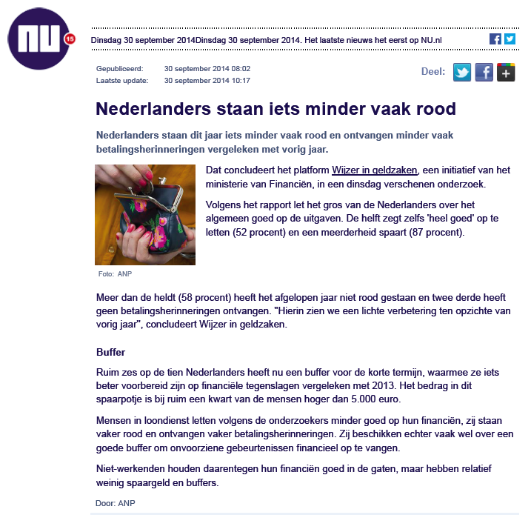

Slide 6
Uitleg economische begrippen
Rood staan
negatief saldo op lopende bankrekening (=schuld aan de bank)
Betalingsherinnering
Een herinnering die de bank verstuurt aan mensen die een negatief saldo hebben om het tekort aan te vullen.
Ministerie van Financiën
Ministerie dat zich bezighoudt met de financiën van het land (en dus ook de burgers): de begroting, de belastingen en de staatskas
Loondienst
Mensen die in dienst werken van een baas, in tegenstelling tot zelfstandig ondernemer
Niet werkenden
Mensen die niet werken, dit zijn mensen die of werkloos zijn of er voor kiezen niet te werken
Spaarpotje
Potje waarin mensen het positieve overschot van inkomsten en uitgaven instopt.

Slide 7
Beschrijving onderwerp
In dit artikel wordt gekeken naar (de ontwikkeling van) het spaargedrag van de Nederlandse consument

Slide 8
Omschrijving problem /onderwerp
Veel Nederlanders staan “rood op de bank” en krijgt betalingsherinneringen. Hieraan zijn vaak kosten verbonden waardoor het probleem nog groter kan worden. Hoe heeft dit probleem zich het afgelopen jaar ontwikkelt?

Slide 9
Achtergrond informatie
Op dit moment staat 16% van alle Nederlanders elke maand rood
Tip: Wil je niet in de verleiding komen om te veel uit te geven? Spreek dan met je bank af om niet of voor een lager bedrag rood te kunnen staan.
Staat u langdurig rood uit noodzaak? In dat geval geeft zelfjeschuldenregelen.nl oplossingsmogelijkheden voor u.

Slide 10
Waarom is artikel economisch?
Dit artikel past bij algemene economie omdat in dit artikel ingegaan wordt op het bestedingspatroon, de inkomsten en uitgaven, van diverse Nederlandse consumenten. Het artikel probeert ook te duiden of hierin patronen zijn te herkennen en wat dat financieel concreet inhoudt.

Slide 11
Eigen mening
De financiële crisis heeft invloed op de werkgelegenheid en de werkloosheid. Dat betekent dat meer mensen geldproblemen krijgen. Daarom had ik verwacht dat meer Nederlanders vaker rood zouden staan. De cijfers in het artikel laten echter een tegengestelde ontwikkeling zien. Mijn mening is dat de Nederlander beter met zijn geld kan omgaan dan ik verwacht had.

Slide 12
Vragen aan de klas
Wie heeft er wel eens rood gestaan op zijn bankrekening?
Hoe vaak komt dit voor?
Is dit het afgelopen jaar veranderd?

